Slide 1

Informix
Integrantes:
Huerta Cortes Alan Antonio
Hernández Elizalde Juan Mario
Macias Castillo Josue
Morales López Laura Andrea

Slide 2
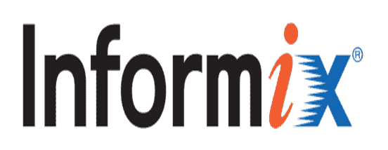
IBM® Informix® es una base de datos incrustable segura, optimizada para OLTP, IoT y está forjando nuevas fronteras con su capacidad única de integrar sin problemas SQL, NoSQL / JSON, series de tiempo y datos espaciales. La confiabilidad, la flexibilidad, la facilidad de uso y el bajo costo total de propiedad hacen de Informix la mejor base de datos empresarial disponible en el mercado.
¿Qué es Informix?

Slide 3
Análisis en tiempo real.
Informix es una plataforma única que puede alimentar cargas de trabajo OLTP y OLAP y cumplir con éxito los acuerdos de nivel de servicio (SLA) para cada uno.
Transacciones rápidas y siempre activas
Ofrece uno de los conjuntos más amplios de opciones de la industria para mantener los datos disponibles en todo momento, incluido el tiempo de inactividad cero para el mantenimiento.
Simple y rentable
Informix tiene un espacio reducido, una instalación silenciosa y capacidades de autogestión que lo hacen ideal como una solución de administración de datos integrada. Informix puede estar funcionando en minutos, no en días.
Características de Informix

Slide 4
Informix Advanced Workgroup Edition
Informix Enterprise Edition
Informix Express Edition
Informix Developer Edition
Productos

Slide 5
Versiones
Informix 7.31 (Soporte finalizado 2009)
Informix 9.40 (Soporte finalizado 2009)
Informix 10 (Soporte finalizado 2010)
Informix 11.10 (Soporte finalizado 2012)
Informix 11.50
Informix 11.70
Informix 12.10

Slide 6
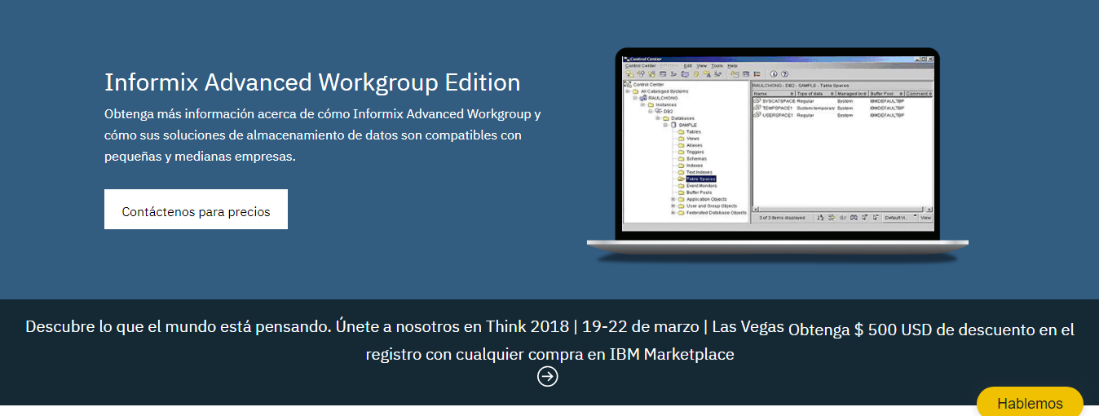
Costos
Obtenga $ 500 de su tarifa estándar Think 2018 cuando realice una compra en IBM Marketplace, o llamando a un representante de IBM / Bluemix al 877-426-3774. Se incluirá un código promocional junto con la confirmación de su pedido o el representante de IBM que lo asistirá con su pedido. El código de promoción debe ser utilizado en el momento del registro del evento. Piense que las promociones de descuento 2018 no se pueden combinar.

Slide 7
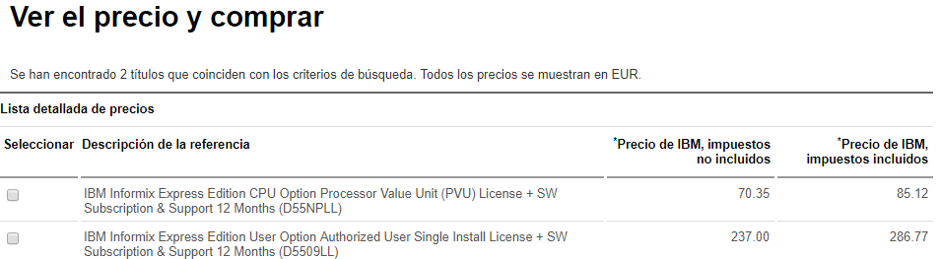
Costos

Slide 8
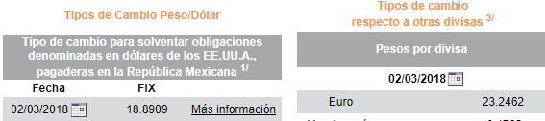
Tipo de cambio y conversión
El precio por IBM Informix Express Edition CPU Option Processor Value Unit (PVU) License + SW Subscription & Support 12 Months (D55NPLL) en pesos mexicanos es de: $1978.71654 (impuestos incluidos).
El precio de IBM Informix Express Edition User Option Authorized User Single Install License + SW Subscription & Support 12 Months (D5509LL) en pesos mexicanos es de: $6666.31277 (impuestos incluidos).

Slide 9
Tipos de herramientas
Herramienta W4GL
La herramienta W4GL se escribe utilizando Informix 4GL. Esta herramienta lo ayuda a gestionar datos dentro de la base de datos de diseño del programa. Además, también le ofrece opciones para colocar el servicio web en un paquete y así poder copiar dicho servicio a otra máquina.
Informix Cluster Configurations y System x BladeCenter Hardware
Reduzca los costos con dispositivos que aseguren la continuidad de su empresa.

Slide 10
Tipo de herramientas
Desarrollo de las aplicaciones
Despliegue las aplicaciones más fácilmente por medio de Informix, y elija los entornos y los lenguajes de desarrollo que respondan a sus necesidades.
Herramienta OpenAdmin para Informix
La herramienta OpernAdmin es una herramienta para la administración de los navegadores de la Web basada en PHP para administrar uno o más Informix Dynamic Servers.

Slide 11
Requerimientos técnicos
Sistemas operativos
AIX, HP-UX, Linux, OS X, Solaris, Windows
Almacenamiento y memoria
Unix y Linux: 750 MB de almacenamiento y 256 MB de memoria
Mac OS X: 750 MB de almacenamiento y 512 MB de memoria
Windows: 600 MB de almacenamiento y 256 MB de memoria
Hardware requerido
Windows: Intel x86, x64(AMD AMD64, Intel EM64T)
Mac OS X: Intel EM64T
Unix y Linux: IBM eServer System z, IBM POWER8® for ppc64le, IBM POWER (System p, System i, POWER Blades), Intel x86, Intel Itanium, Intel EM64T, AMD64

Slide 12
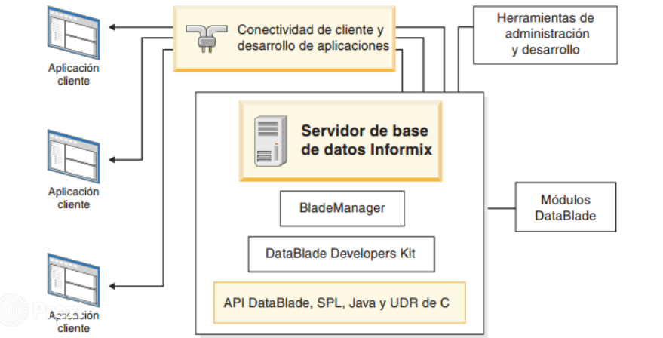
Arquitectura de Informix

Slide 13
Limites de parametros de Sistema
Parámetros de nivel de sistema | Capacidad máxima por sistema de computadora
Sistemas IBM® Informix por computadora (Depende de los recursos disponibles del sistema) | 255
Número máximo de sitios remotos accesibles | Máquina específica
Máximo segmento de memoria virtual compartida (SHMVIRTSIZE) | 2 GB (plataformas de 32 bits) o 4 TB (plataformas de 64 bits)
Número máximo de segmentos de memoria compartida deInformix | 1024
Máximo espacio de direcciones | UNIX: específico de la máquina Windows: 2.7 GB si la sintonización de 4 gigabytes está habilitada: · Todas las versiones de Windows posteriores a Windows 2003 · Windows 2003 y versiones anteriores si el archivo boot.ini contiene/ 3GB cambiar 1.7 GB para Windows 2003 y versiones anteriores si elarchivo boot.ini no contiene el/ 3GB cambiar

Slide 14
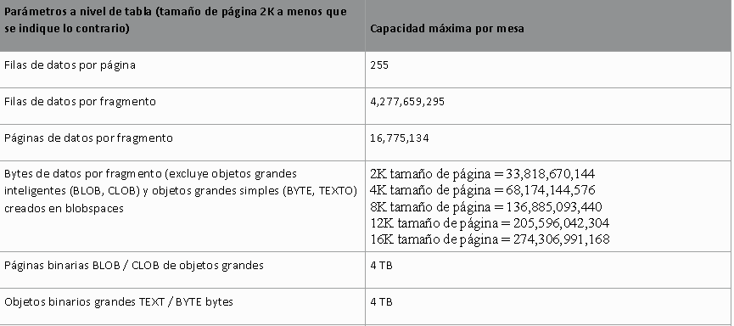
Límites de parámetros a nivel de tabla

Slide 15
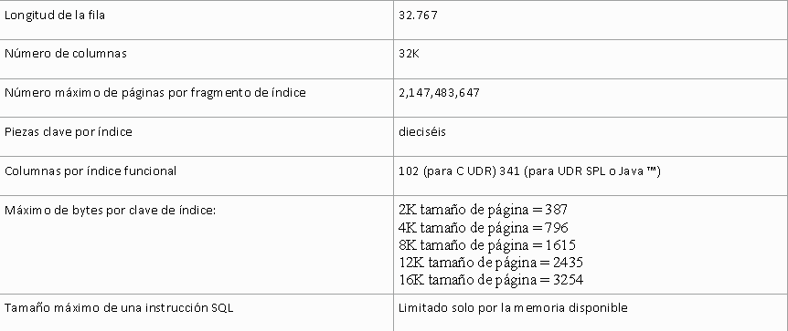
Límites de parámetros a nivel de tabla

Slide 16
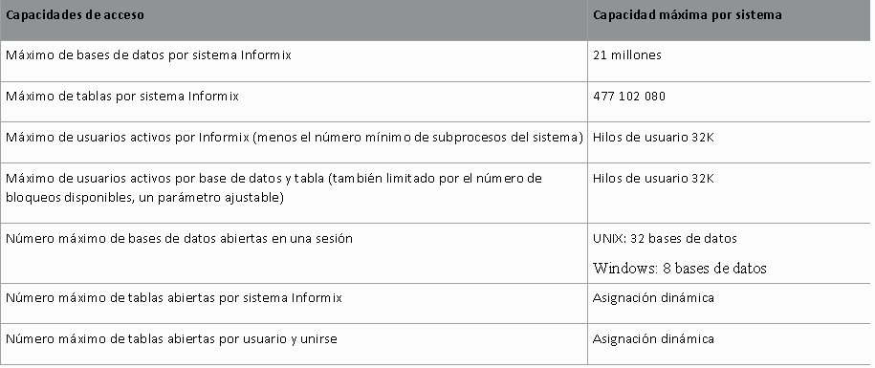
Capacidades de Acceso

Slide 17
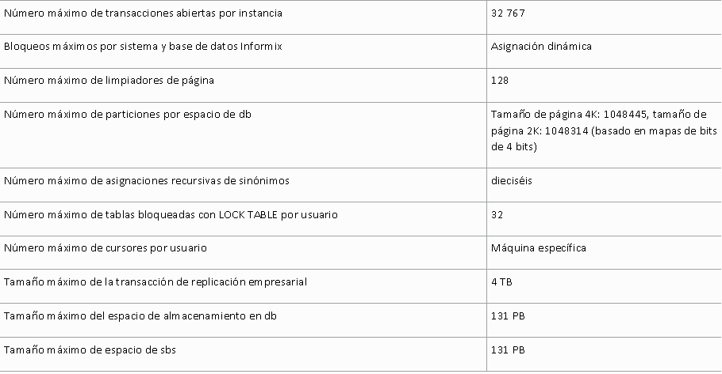
Capacidades de Acceso

Slide 18
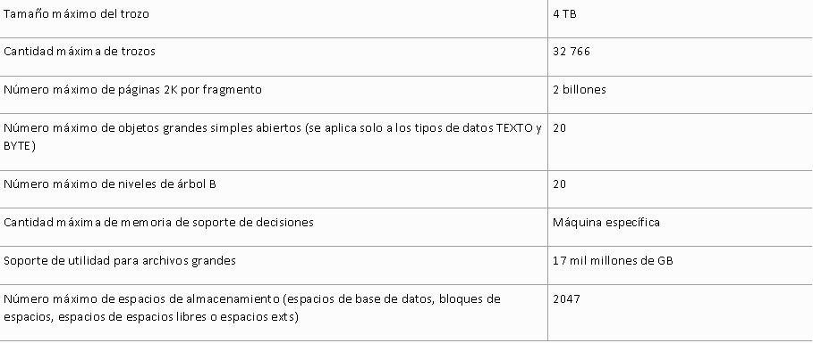
Capacidades de Acceso

Slide 19
Desarrollo de aplicaciones y lenguaje
Puede escribir aplicaciones con las API ODBC, JDBC, .NET, ESQL/C o OLE/DB que se incluyen en IBM Informix Client Software Development Kit (Client SDK).
El soporte de lenguajes incluye, entre otros, SQL, SPL, C, .NET, Java™ y PHP.
Puede almacenar y procesar datos multiculturales.
Puede adquirir IBM Informix Genero® para escribir aplicaciones en el lenguaje 4GL.
Puede desarrollar aplicaciones de Informix con IBM Data Studio.

Slide 20
Hablemos de un par de Usos de Informix.

Slide 21
Video de IBM

Slide 22
Internet of Things

Slide 23
Internet of Things
Presenta nuevos retos y requerimientos:

Slide 24
Internet of Things
Presenta nuevos retos y requerimientos:
Obtener y dar sentido a una enorme cantidad de datos.

Slide 25
Internet of Things
Presenta nuevos retos y requerimientos:
Obtener y dar sentido a una enorme cantidad de datos.
Tomar decisiones en base al análisis en tiempo real de esos datos.

Slide 26
Internet of Things
Presenta nuevos retos y requerimientos:
Obtener y dar sentido a una enorme cantidad de datos.
Tomar decisiones en base al análisis en tiempo real de esos datos.
Implementar servicios para el IoT de forma rápida y en diferentes dispositivos.

Slide 27
Internet of Things

Slide 28
Cloud Computing
Notes:
Agilidad: Capacidad de mejora para ofrecer recursos tecnológicos al usuario por parte del proveedor.
Costo: los proveedores de computación en la nube afirman que los costos se reducen. Un modelo de prestación pública en la nube convierte los gastos de capital en gastos de funcionamiento. Ello reduce barreras de entrada, ya que la infraestructura se proporciona típicamente por una tercera parte y no tiene que ser adquirida por una sola vez o tareas informáticas intensivas infrecuentes.
Escalabilidad y elasticidad: aprovisionamiento de recursos sobre una base de autoservicio casi en tiempo real, sin que los usuarios necesiten cargas de alta duración.
Independencia entre el dispositivo y la ubicación: permite a los usuarios acceder a los sistemas utilizando un navegador web, independientemente de su ubicación o del dispositivo que utilice (por ejemplo, PC, teléfono móvil).
La tecnología de virtualización permite compartir servidores y dispositivos de almacenamiento y una mayor utilización. Las aplicaciones pueden ser fácilmente migradas de un servidor físico a otro.
Rendimiento: Los sistemas en la nube controlan y optimizan el uso de los recursos de manera automática, dicha característica permite un seguimiento, control y notificación del mismo. Esta capacidad aporta transparencia tanto para el consumidor o el proveedor de servicio.
Seguridad: puede mejorar debido a la centralización de los datos. La seguridad es a menudo tan buena o mejor que otros sistemas tradicionales, en parte porque los proveedores son capaces de dedicar recursos a la solución de los problemas de seguridad que muchos clientes no pueden permitirse el lujo de abordar. El usuario de la nube es responsable de la seguridad a nivel de aplicación. El proveedor de la nube es responsable de la seguridad física.⁴​
Mantenimiento: en el caso de las aplicaciones de computación en la nube, es más sencillo, ya que no necesitan ser instalados en el ordenador de cada usuario y se puede acceder desde diferentes lugares.

Slide 29
Cloud Computing
Caracteristicas:
Agilidad, Costo, Escalabilidad y elasticidad, Independencia entre el dispositivo y la ubicación, permite compartir servidores y dispositivos de almacenamiento y una mayor utilización, Rendimiento, Seguridad y Mantenimiento.
Notes:
Agilidad: Capacidad de mejora para ofrecer recursos tecnológicos al usuario por parte del proveedor.
Costo: los proveedores de computación en la nube afirman que los costos se reducen. Un modelo de prestación pública en la nube convierte los gastos de capital en gastos de funcionamiento. Ello reduce barreras de entrada, ya que la infraestructura se proporciona típicamente por una tercera parte y no tiene que ser adquirida por una sola vez o tareas informáticas intensivas infrecuentes.
Escalabilidad y elasticidad: aprovisionamiento de recursos sobre una base de autoservicio casi en tiempo real, sin que los usuarios necesiten cargas de alta duración.
Independencia entre el dispositivo y la ubicación: permite a los usuarios acceder a los sistemas utilizando un navegador web, independientemente de su ubicación o del dispositivo que utilice (por ejemplo, PC, teléfono móvil).
La tecnología de virtualización permite compartir servidores y dispositivos de almacenamiento y una mayor utilización. Las aplicaciones pueden ser fácilmente migradas de un servidor físico a otro.
Rendimiento: Los sistemas en la nube controlan y optimizan el uso de los recursos de manera automática, dicha característica permite un seguimiento, control y notificación del mismo. Esta capacidad aporta transparencia tanto para el consumidor o el proveedor de servicio.
Seguridad: puede mejorar debido a la centralización de los datos. La seguridad es a menudo tan buena o mejor que otros sistemas tradicionales, en parte porque los proveedores son capaces de dedicar recursos a la solución de los problemas de seguridad que muchos clientes no pueden permitirse el lujo de abordar. El usuario de la nube es responsable de la seguridad a nivel de aplicación. El proveedor de la nube es responsable de la seguridad física.⁴​
Mantenimiento: en el caso de las aplicaciones de computación en la nube, es más sencillo, ya que no necesitan ser instalados en el ordenador de cada usuario y se puede acceder desde diferentes lugares.

Slide 30
Cloud Computing
Ofrece las funciones avanzadas de una implementación de base de datos Informix local en una solución en la nube. Con los beneficios de Informix (alto rendimiento, confiabilidad, facilidad de uso y bajo costo de propiedad) tenemos una Base viable para este proyecto..
Notes:
Agilidad: Capacidad de mejora para ofrecer recursos tecnológicos al usuario por parte del proveedor.
Costo: los proveedores de computación en la nube afirman que los costos se reducen. Un modelo de prestación pública en la nube convierte los gastos de capital en gastos de funcionamiento. Ello reduce barreras de entrada, ya que la infraestructura se proporciona típicamente por una tercera parte y no tiene que ser adquirida por una sola vez o tareas informáticas intensivas infrecuentes.
Escalabilidad y elasticidad: aprovisionamiento de recursos sobre una base de autoservicio casi en tiempo real, sin que los usuarios necesiten cargas de alta duración.
Independencia entre el dispositivo y la ubicación: permite a los usuarios acceder a los sistemas utilizando un navegador web, independientemente de su ubicación o del dispositivo que utilice (por ejemplo, PC, teléfono móvil).
La tecnología de virtualización permite compartir servidores y dispositivos de almacenamiento y una mayor utilización. Las aplicaciones pueden ser fácilmente migradas de un servidor físico a otro.
Rendimiento: Los sistemas en la nube controlan y optimizan el uso de los recursos de manera automática, dicha característica permite un seguimiento, control y notificación del mismo. Esta capacidad aporta transparencia tanto para el consumidor o el proveedor de servicio.
Seguridad: puede mejorar debido a la centralización de los datos. La seguridad es a menudo tan buena o mejor que otros sistemas tradicionales, en parte porque los proveedores son capaces de dedicar recursos a la solución de los problemas de seguridad que muchos clientes no pueden permitirse el lujo de abordar. El usuario de la nube es responsable de la seguridad a nivel de aplicación. El proveedor de la nube es responsable de la seguridad física.⁴​
Mantenimiento: en el caso de las aplicaciones de computación en la nube, es más sencillo, ya que no necesitan ser instalados en el ordenador de cada usuario y se puede acceder desde diferentes lugares.

Slide 31
Cloud Computing

Slide 32

Encuentra esta presentación en www.compilandoconocimiento.com
Y más <3

Slide 33
Referencias
https://www.ibm.com/support/knowledgecenter/en/SSGU8G_12.1.0/com.ibm.adref.doc/ids_adr_0718.htm
https://www.ibm.com/analytics/informix
https://www-112.ibm.com/software/howtobuy/buyingtools/paexpress/Express?P0=E1&part_number=D55NPLL,D5509LL,D5507LL&catalogLocale=es_ES&Locale=es_ES&country=ESP&PT=html&S_TACT=none&S_CMP=none
http://www.banxico.org.mx/portal-mercado-cambiario/index.html

